Slide 1



YOLO
Procesamiento Digital de Imágenes
Profesores Diego Pérez y Lucas Iturriago

Slide 2
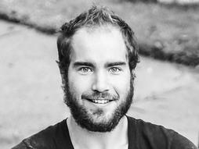
Introducción
Historia
Historia de YOLO (You Only Look Once)
YOLO, que significa "You Only Look Once", es una familia de algoritmos de detección de objetos en tiempo real, ampliamente reconocida por su eficiencia y rapidez en la tarea de localizar y clasificar objetos dentro de imágenes y videos. La primera versión de YOLO fue introducida en 2016 por Joseph Redmon, y desde entonces, ha evolucionado significativamente a lo largo de las versiones.

Slide 3
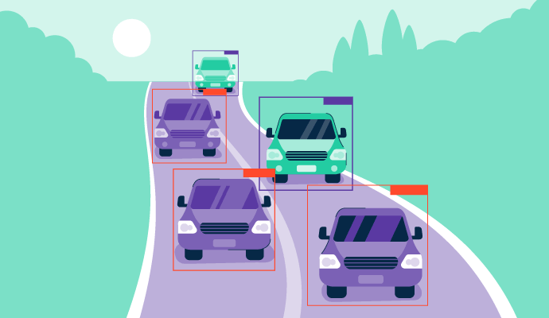
Visión General de YOLO y Detectores de Objetos
¿Qué es la Detección de Objetos?
La detección de objetos en visión por computador identifica y localiza objetos en imágenes o videos. Incluye clasificación (tipo de objeto) y localización (posición en la imagen, usando "bounding boxes"). Es más compleja que la clasificación de imágenes y es crucial en aplicaciones como conducción autónoma, seguridad, robótica y realidad aumentada.

Slide 4
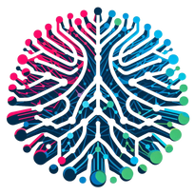
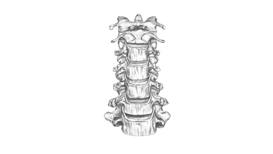
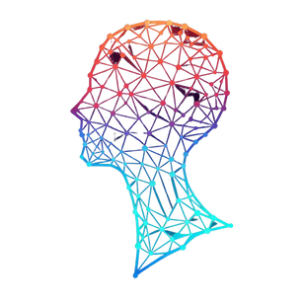
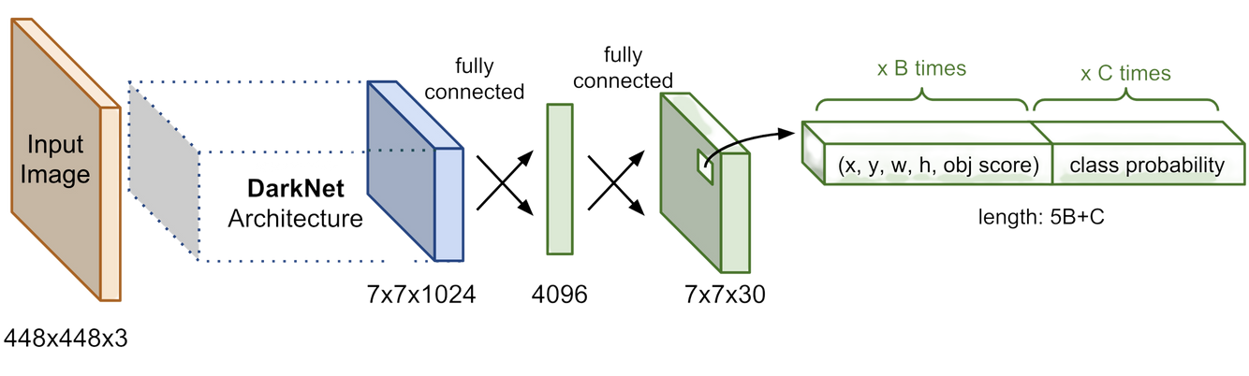
Arquitectura
Backbone
Utiliza una red convolucional profunda para extraer características de la imagen, con conexiones residuales y el uso de capas convolucionales más eficientes, mejorando la capacidad para detectar objetos pequeños y complejos
La arquitectura de YOLOv10 sigue el enfoque general de YOLO, donde la detección de objetos se maneja como un problema de regresión directa
Neck
Fusiona las características de múltiples capas y se las pasa a Head
Head
Genera múltiples predicciones por objeto durante el entrenamiento para proporcionar señales de supervisión enriquecidas y mejorar la precisión del aprendizaje.
Genera una única predicción óptima por objeto durante la inferencia

Slide 5




Entrenamiento
Dataset
Preprocesamiento
os conjuntos de datos más comunes para entrenar YOLO son COCO y PASCAL VOC, y los personalizados, contienen imágenes etiquetadas en diversas clases de objetos.
El entrenamiento incluye la normalización de imágenes y técnicas de augmentación para aumentar la variabilidad del conjunto de datos, además del redimensionamiento para ajustarse a las entradas del modelo.
Parámetros
Transfer Learning
Los parámetros clave son el tamaño del batch, la tasa de aprendizaje y el número de épocas, los cuales determinan el tiempo de entrenamiento y la precisión del modelo.
YOLO puede aprovechar weights preentrenados, permitiendo entrenar en menos tiempo y con mejores resultados, especialmente en datasets pequeños.

Slide 6
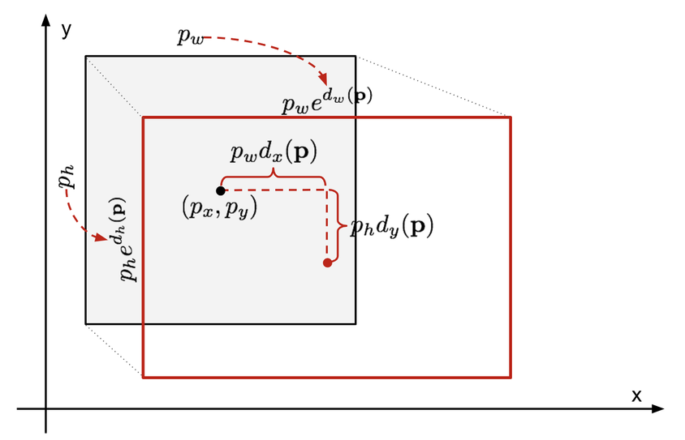
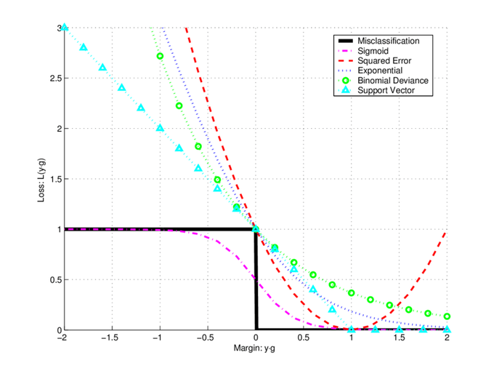
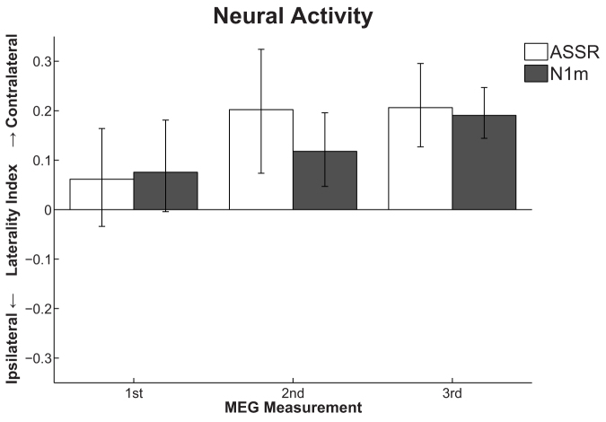
Funciones de pérdida
Pérdida de Regresión (Localization Loss)
Pérdida de Clasificación (Classification Loss)
Pérdida de Confianza (Confidence Loss)
Calcula el error entre las coordenadas predichas de los bounding boxes y las reales utilizando IoU (Intersection over Union). Se optimiza para minimizar el error en la localización de los objetos.
Mide la diferencia entre las clases predichas y las verdaderas para cada objeto detectado. Se utiliza una función de pérdida de entropía cruzada para evaluar este error.
Evalúa la confianza del modelo en si el bounding box predicho contiene un objeto o no. Se penalizan tanto los falsos positivos como los falsos negativos, ayudando al modelo a mejorar su precisión en la detección.

Slide 7
Medidas de rendimiento
Precisión
Recall
Puntuación F1
Indica la proporción de verdaderos positivos entre todas las predicciones positivas, reflejando la capacidad del modelo para evitar falsos positivos.
Mide la proporción de verdaderos positivos entre todos los positivos reales, evaluando la capacidad del modelo para detectar todas las instancias de una clase.
Es la media armónica de la precisión y el recall, proporcionando una evaluación equilibrada del rendimiento del modelo.
IoU
Precisión Media AP
MAP
Cuantifica el solapamiento entre una caja delimitadora predicha y una real, siendo fundamental para evaluar la precisión en la localización de objetos.
Calcula el área bajo la curva de precisión-recall para una clase específica, ofreciendo un valor único que engloba el rendimiento de precisión y recuperación del modelo.
Extiende el concepto de AP calculando la media de las APs de todas las clases, proporcionando una evaluación completa del rendimiento del modelo en escenarios de detección de objetos multiclase.

Slide 8
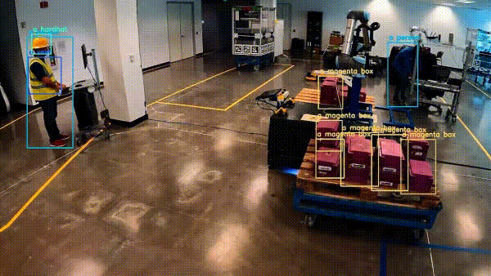
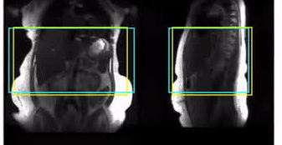
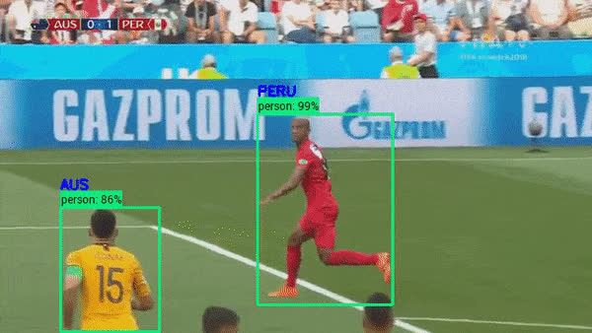
Aplicaciones
Aplicaciones industriales
Sector Salud
Deportes
En el ámbito médico, YOLO puede ayudar en el análisis de imágenes médicas, como radiografías y resonancias magnéticas, para detectar anomalías y asistir en el diagnóstico de enfermedades.
En eventos deportivos y de entretenimiento, YOLO puede ser utilizado para rastrear jugadores y objetos en tiempo real, proporcionando análisis detallados y mejorando la experiencia del espectador.
YOLOv10 se emplea en robótica, conducción autónoma, vigilancia y agricultura de precisión

